Slide 1
A FENNTARTHATÓ FEJLŐDÉS MEGVALÓSÍTÁSÁNAK GÖMÖRSZŐLŐSI KÍSÉRLETE
Elvek, lehetőségek, korlátok, eredmények és kudarcok
Hankó Gergely
természetvédelmi mérnök, levelező
Gödöllő, 2009.12.01.

Slide 2
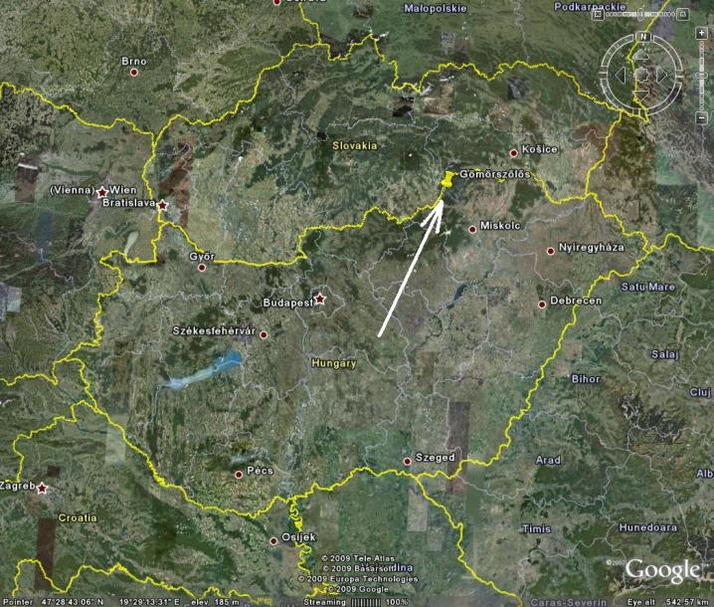
Gömörszőlős elhelyezkedése
Földrajzi:
É-mo-i középhegység
Borsodi-dombság
Putnoki-dombság
Közigazgatási:
Gömör-Kishont vármegye
B-A-Z megye
Ózdi kistérség

Slide 3
Gömörszőlős bemutatása
XIII. században keletkezett: „Poszoba” szláv
Lakossága: 89 fő
Jelentős természeti potenciál
Szerves kultúra szigete
Válságtérségben fekszik
Erős külső befolyásoltság

Slide 4
Történelmi tájhasználat I.
Katonai térképek (1784, 1856, 1884, 2003):
Erdő meghatározó szerepe
Növekvő lakosság tájhasználata: fás legelők, szántók, gyümölcsösök
Sokszínű, szerteágazó, önfenntartó gazdálkodás
Falu elérte eltartóképességének határát: 375 fő
Állattartás-növénytermesztés limitálta egymást

Slide 5
XX. század hajtóereje
1900-as évek eleje: filoxéra-vész
Trianoni határrendezés
Sajó-menti iparosítás
Mezőgazdaság államosítása
Csökkenő önellátás
városfejlesztés
Szukcesszió: cserjésedés, szántó → gyep, akác

Slide 6
Helyzetértékelés
Elöregedő lakosság,elvándorlás, kritikus tömeg: 88 fő
Erős külső gazdasági befolyásoltság: helyi piac, jövedelemtermelő képesség
Pénz nagy piacok felé vándorol
Termőföldek értékesítése
Globalizmus ostora
Gazdaság – társadalom - környezet
„morális válság” – társadalom finom szövete
Szerves kultúra süllyedőben

Slide 7
Gömörszőlősi kísérlet
Ökológiai Intézet
Átfogó elemzés
Termelői-fogyasztói mintázatok
Földhasználat bölcselete
Kismesterségek szerepe
Alternatív megoldások „fejlesztéssel” szemben
Szerves kultúra átmentése

Slide 8
Fenntarthatóság
Harmónikus viszonyrendszer
A környezet forrása a gazdaságnak és eltartója a hozzá tartozó társadalomnak. Mindhárom pillér a természet rendszerének alrendszere, annak része.
Holisztikus elv
Integrációs elv
Tudással szemben bölcselet

Slide 9
Fenntarthatósági elvek
17 alapelv egymás mellett
Helyi közösség, tájba integrált tevékenységek, magas hozzáadott érték tőkeallokációval szemben, helyi erőforrásban gondolkodik, helyi piacra-termékre épít, „wise use”, biodiverzitás megőrzése, nem terhel át, szerves kultúra = adaptáció, elővigyázatosság, belső tőke megteremtése, szemléletformálás

Slide 10
Projektcsoportok
1.: „Fenntartható falu projekt”
Elméletet gyakorlat támogatja
Kismesterségek → termék, fejlesztés
Organikus gazdálkodás: önfenntartás, piac
Gyapjúfeldolgozó vertikum
Extenzív gyümölcsös
Helyi termék kisbolt
Néprajzi, mg-i, erdészeti gyűjtemény, Kisgaléria
Tudományos-, fenntartható-, falusi turizmus

Slide 11
Projektcsoportok
2.: Külső szabályozókörnyezet létrehozása
FF politika kimunkálása: FF Tanács
Helyzetelemzések: Jövőkereső
Jogi környezet: Klímatörvény 2010
Fenntarthatósági stratégiák létrehozása: 2010
Természeti erőforrás kvótarendszer: input oldali
3.: Fenntarthatósági iskola
Fiatalság, döntéshozók, civilek

Slide 12
Kudarcok, tapasztalatok
A kudarc nem értelmezhető ebben a rendszerben, a külső környezet hatásai tapasztalatként jelennek meg, melyeket adoptálni kell a integrált működésbe.
Piacra jutás nehézségei (élő munka, adók)
Lakosság bevonása: kaláka
kommunikáció

Slide 13
Jövőbeni tervek
Integrált program
Gazdasági alapokra helyezés: génbank, kert
Pályázati források felhasználása
Infrastruktúra fejlesztése
Térségi összefogás: G-T Feszt., Gyümölcsfesztivál
Önkéntes holdudvar fejlesztése

Slide 14
A dolgozat kérdése
„Vajon lehet-e fenntartható egy kezdeményezés, elszigetelten a nem fenntartható világtól?”

Slide 15
A dolgozat válasza
NEM
A befogadó környezetet kell alkalmassá tenni arra, hogy ne élje fel a helyi kezdeményezéseket, hanem éppen azokból építkezve váljék társadalmi léptékben fenntarthatóvá!

Slide 16
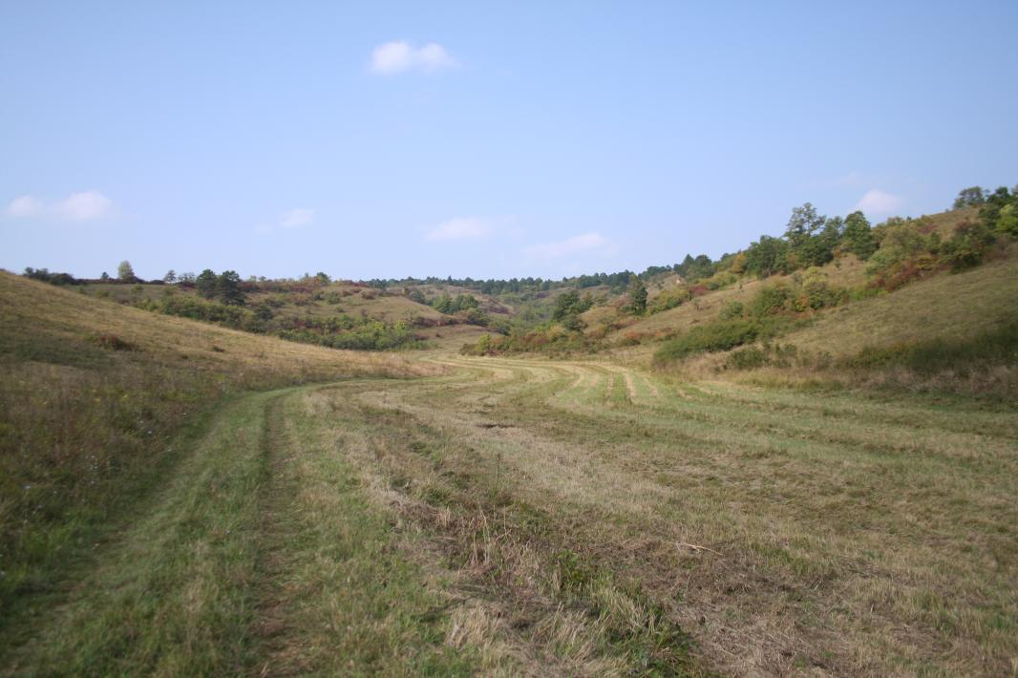
Köszönöm a türelmet
és a figyelmet!

